Slide 1
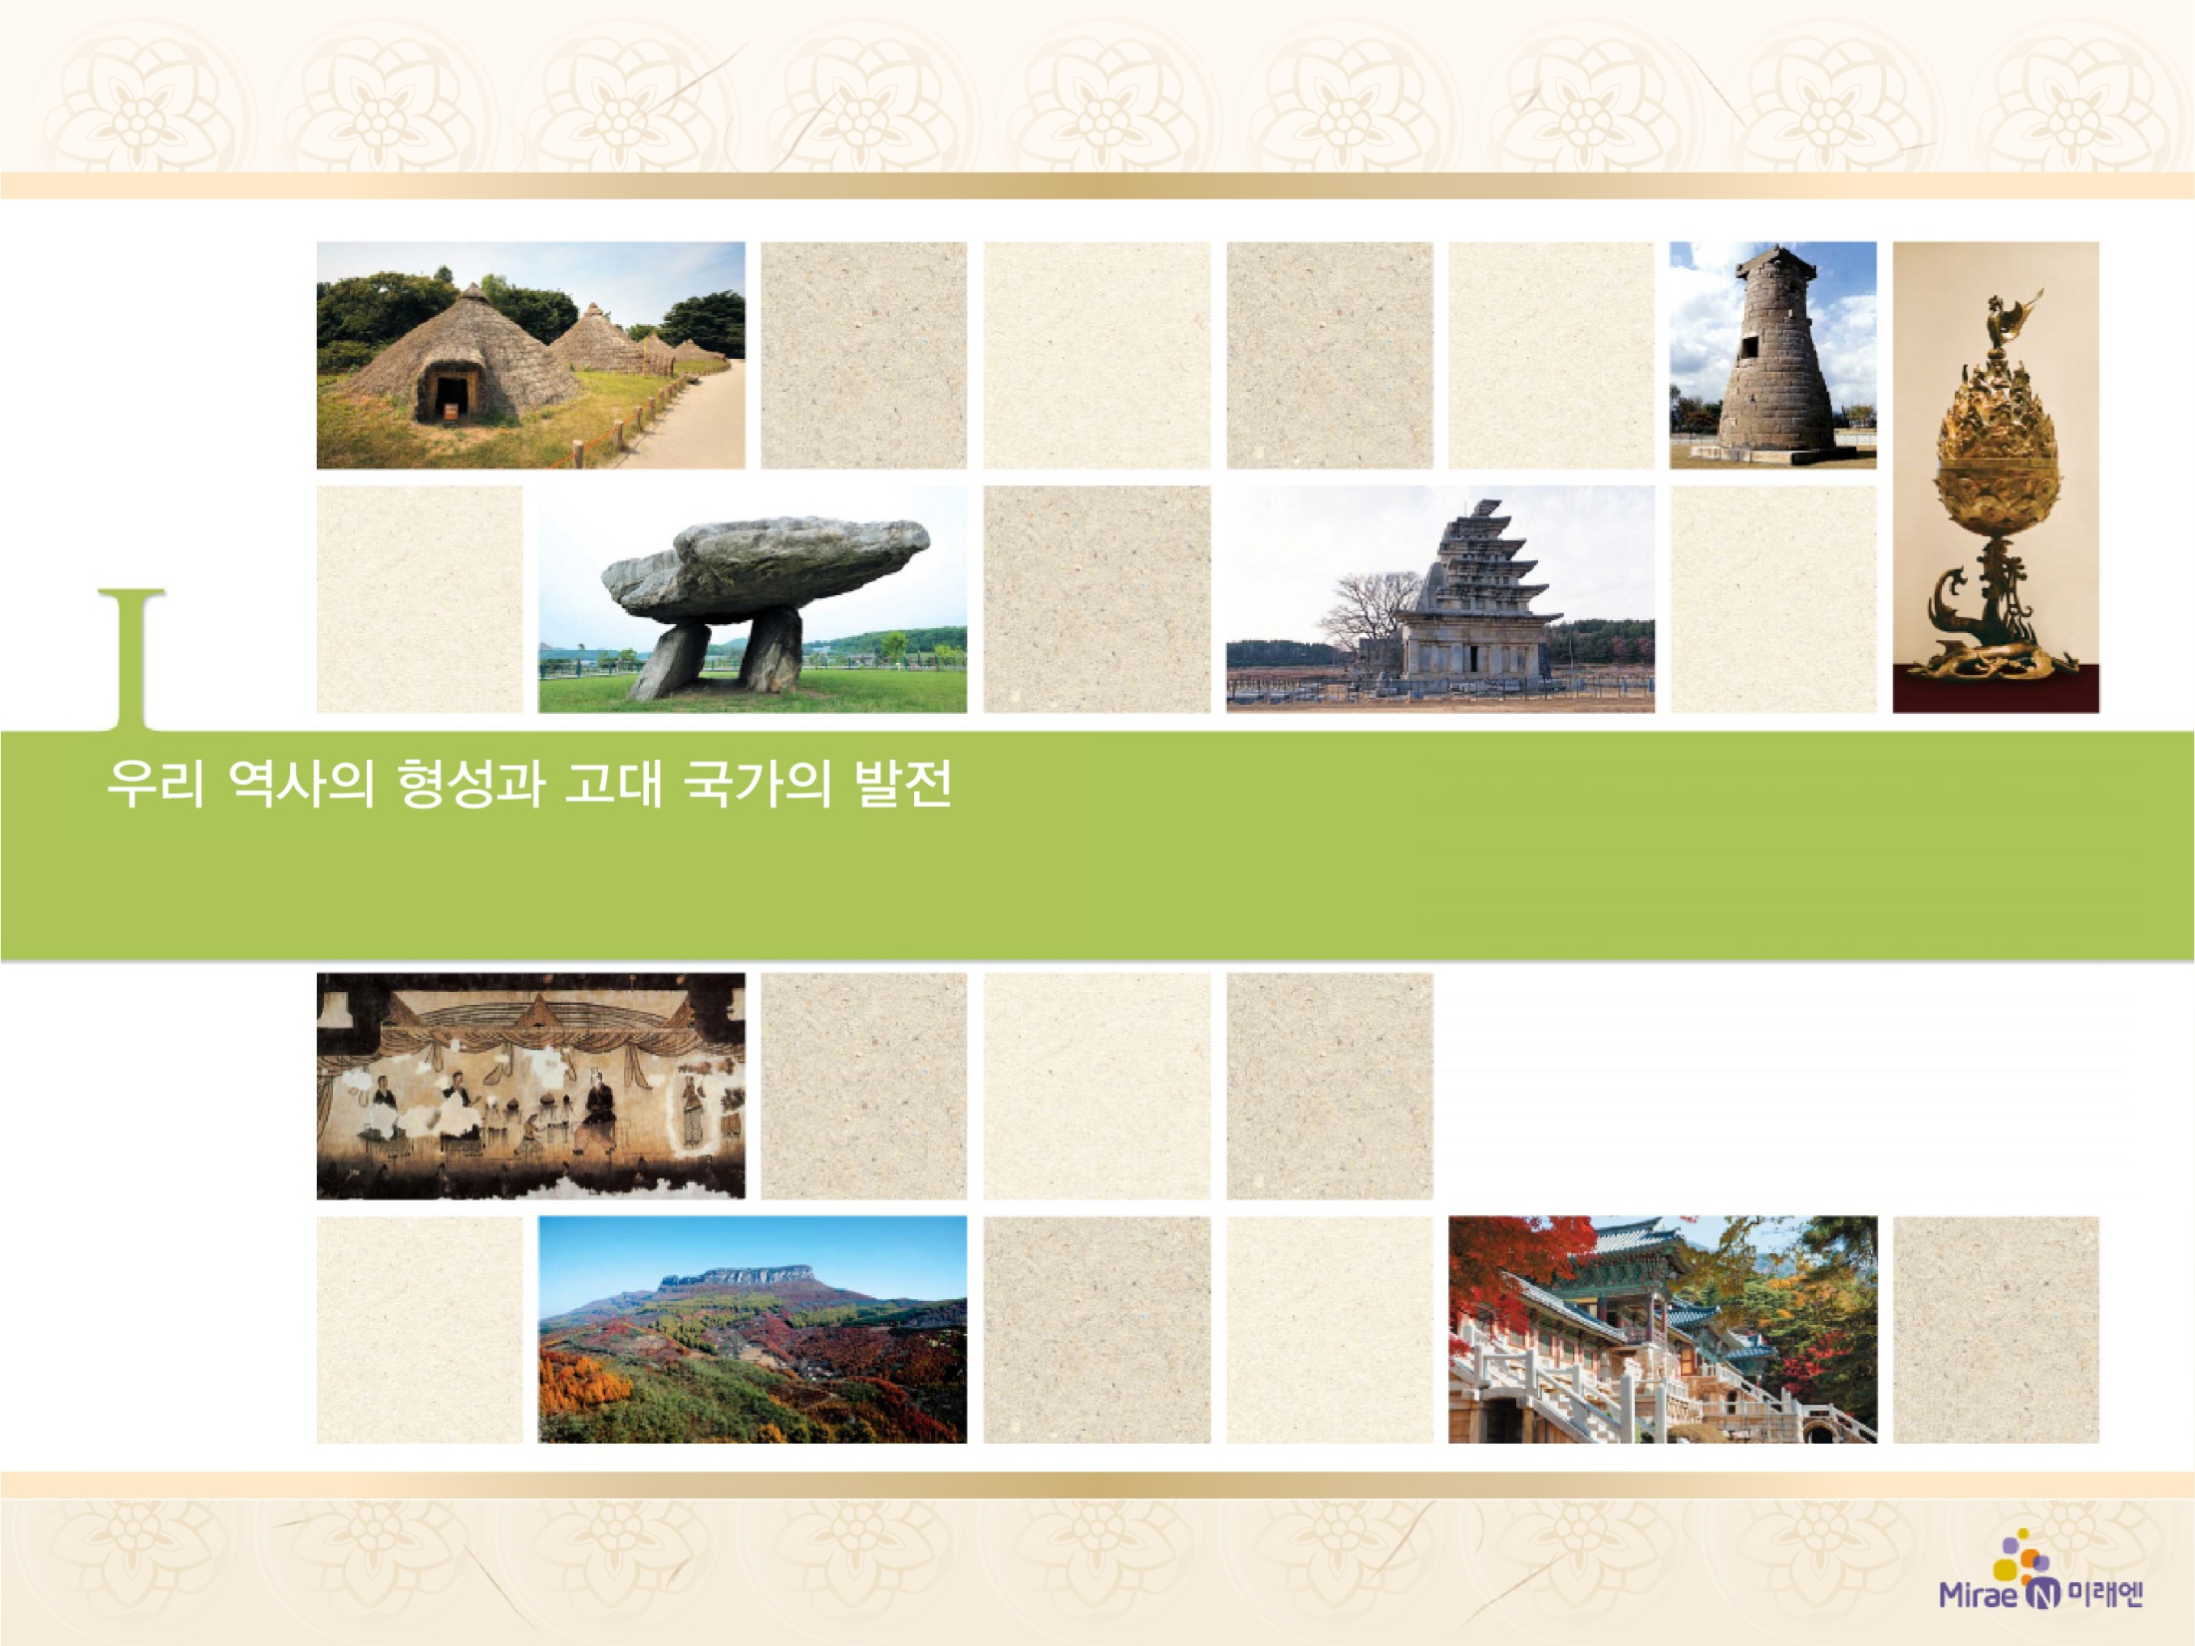
3. 남북국의 정치 발전
통일 신라의 발전
1

Slide 2



통일 이후 신라의 통치 제도 변화와 발전 과정을 파악한다.
신라 말의 시대 상황과 후삼국의 성립에 대해 이해한다.

Slide 3

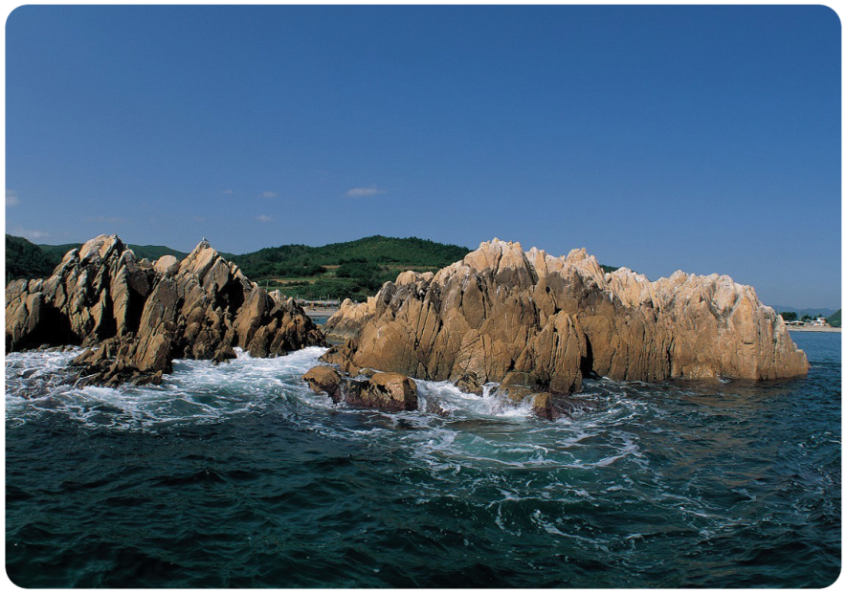
3. 남북국의 정치 발전
통일 신라의 발전
(32쪽)
1
전쟁에서 산 자와 죽은 자에게
모두 상을 내리고, 내외의 관직과
작위를 골고루 나눠 주었고, 무기
를 녹여 농기구를 만들어 백성을
인수(仁壽)의 터전에 살게 하였다.
세금을 가볍게 하고 요역을 덜어 주니 집집마다 넉넉하게 되어 민
생이 안정되고 국내에 근심이 없
어졌다.
- “삼국사기”-
▲대왕암(문무왕 해중릉, 경북 경주)

Slide 4

3. 남북국의 정치 발전
통일 신라의 발전
(32쪽)
1
통치 체제의 변화
① 왕권의 전제화
• 무열왕 즉위(최초의 진골 출신 왕) → 무열왕계 직계
후손이 왕위 계승
• 문무왕: 삼국 통일 완수
• 신문왕: 김흠돌의 난 진압, 진골 귀족
숙청
▶ 태종 무열왕릉비의 이수와 귀부(경북 경주)
태종 무열왕의 업적을 기리기 위해 세운 것이다. 비신(비석의
몸체)은 없어지고 비석의 머릿돌(이수)과 거북 모양의 받침돌
(귀부)만 남아 있다.

Slide 5
3. 남북국의 정치 발전
통일 신라의 발전
(32쪽)
1
② 통치 체제 개편
• 중앙
- 집사부(왕명 수행) 강화, 사정부(관리 감찰) 설치, 국학 설
립(유학 교육), 관리에게 관료전 지급, 녹읍 폐지
→ 상대등의 권한 약화, 집사부 중시 권한 강화, 6두품 세력
의 정계 진출 활발(행정 실무 담당), 귀족의 경제적 기반
약화

Slide 6
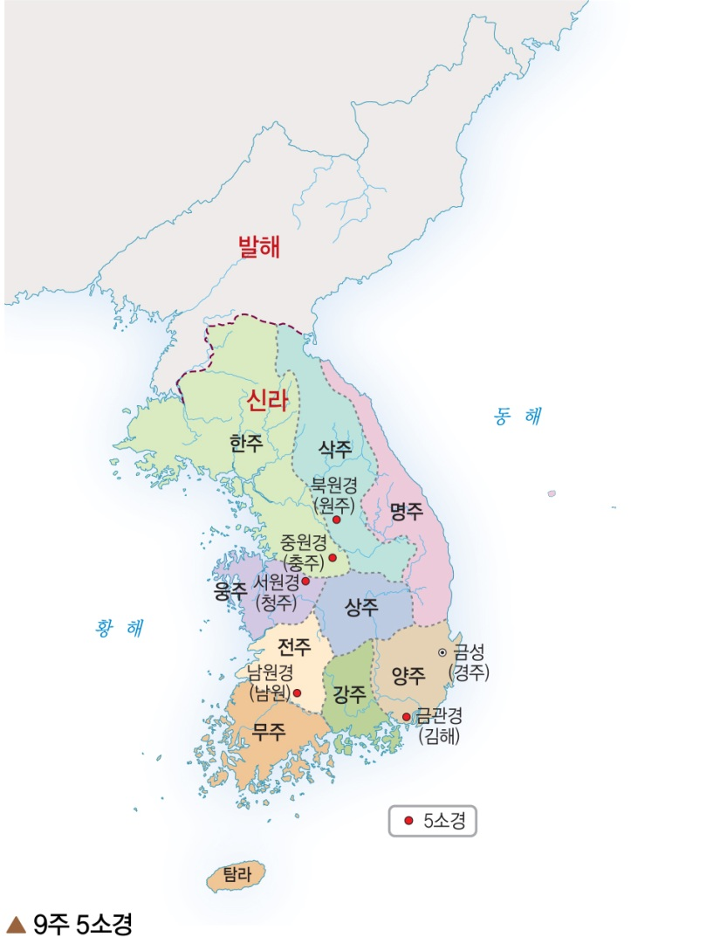
3. 남북국의 정치 발전
통일 신라의 발전
(33쪽)
1
• 지방: 9주 5소경 체제 편성, 외사정
파견(지방관 감찰), 상수리 제도 실시
(지방 세력 통제)
• 군사: 9서당(중앙) 10정(지방)

Slide 7
3. 남북국의 정치 발전
통일 신라의 발전
(34쪽)
1
③ 민족 융합을 위한 노력
• 고구려와 백제의 옛 지배층에게 골품과 관직 수여
• 신라, 백제, 고구려의 옛 땅에 각각 3주씩 설치
• 중앙군인 9서당에 신라인․고구려계 · 백제계 · 말갈계 포함

Slide 8
3. 남북국의 정치 발전
통일 신라의 발전
(34쪽)
1
2. 신라 하대의 변화
① 진골 귀족의 왕위 쟁탈전 전개 → 왕권 약화, 상대등의 힘
강화
② 농민의 생활 곤궁: 귀족의 사치, 가혹한 수취 → 농민은 노
비나 초적으로 몰락 → 농민 봉기
③ 호족 성장: 지방의 행정권, 군사권 장악
④ 6두품의 동향: 골품제의 사회 비판, 개혁 요구 → 반(反)
신라적 경향
⑤ 선종과 풍수지리설 유행: 지방 호족과 연결
3. 후삼국 성립: 후백제(견훤, 900), 후고구려(궁예, 901) 건국

Slide 9

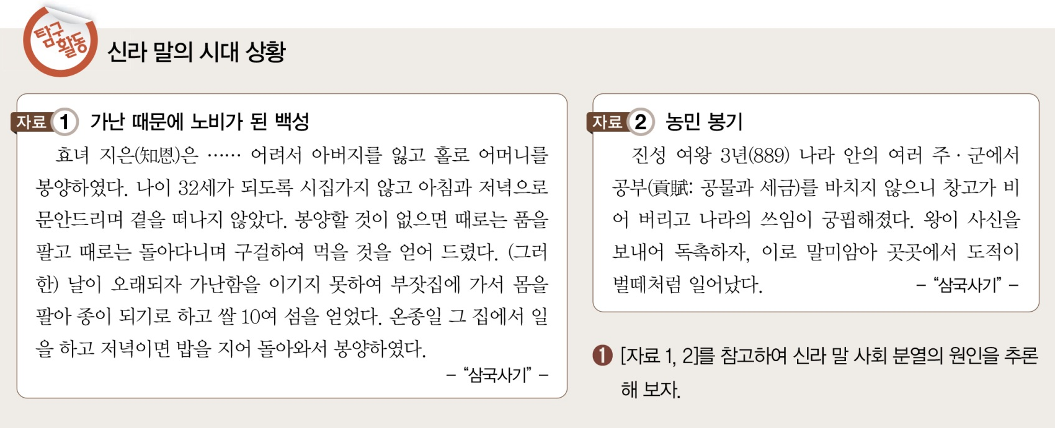
3. 남북국의 정치 발전
통일 신라의 발전
(34쪽)
1

Slide 10
3. 남북국의 정치 발전
통일 신라의 발전
(34쪽)
1
① [자료 1, 2]를 참고하여 신라 말 시대 상황의 특징을 설명
해 보자.
[답] 중앙 정부의 지방 통제력이 약화되어 세금도 제대로 걷
히지 않았고 나라 곳곳에 농민 봉기가 일어났다. 궁핍한
백성은 스스로 노비가 되거나 초적이 되기도 하였다.

Slide 11

발해의 성립과 발전
입니다.
2

